Slide 1
La Pesca en Cuba
Alberto E Marichal fonseca y Dalia castro valdes

Slide 2
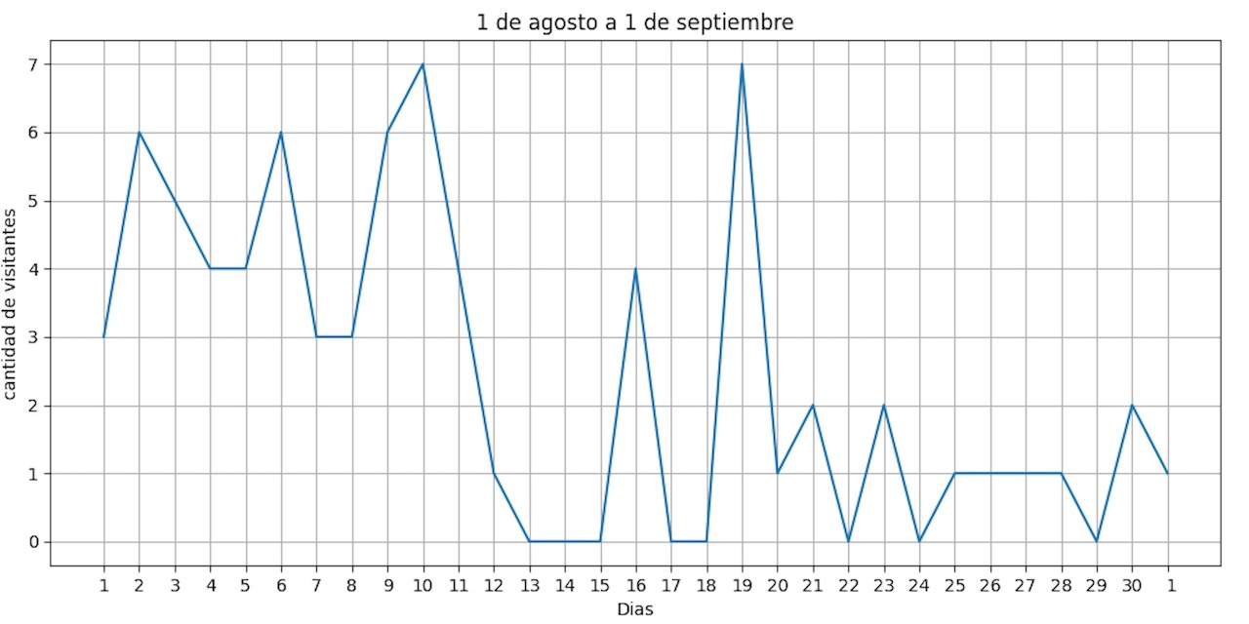

Slide 3
Piwik.pro
Total: 75
únicos: 58
Bounce rate: 47.56%

Slide 4


Slide 5




Slide 6
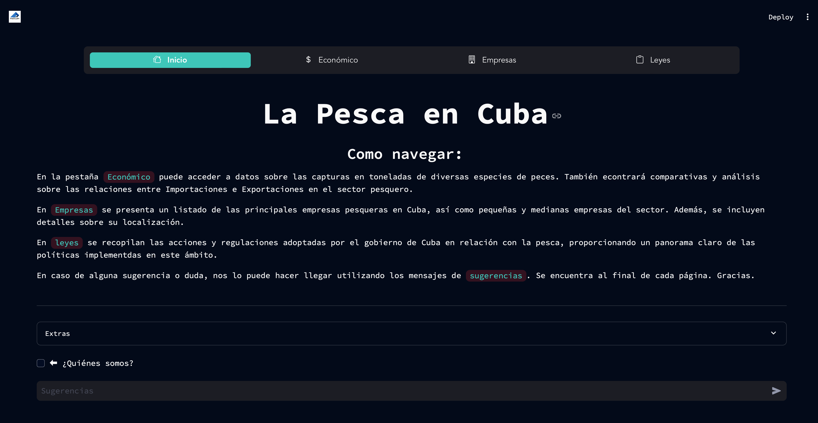

Slide 7
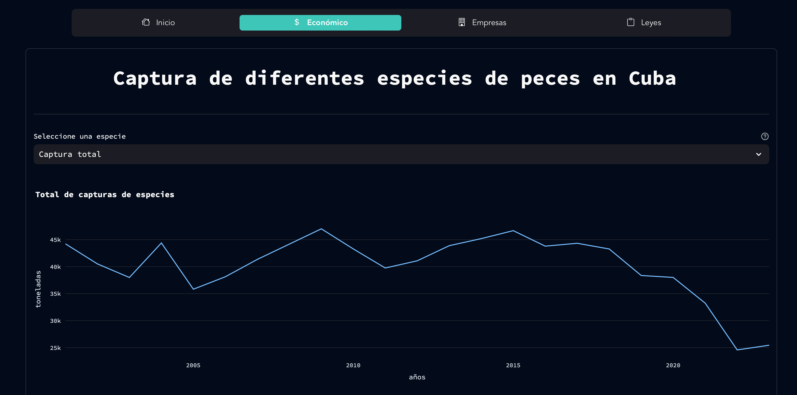

Slide 8
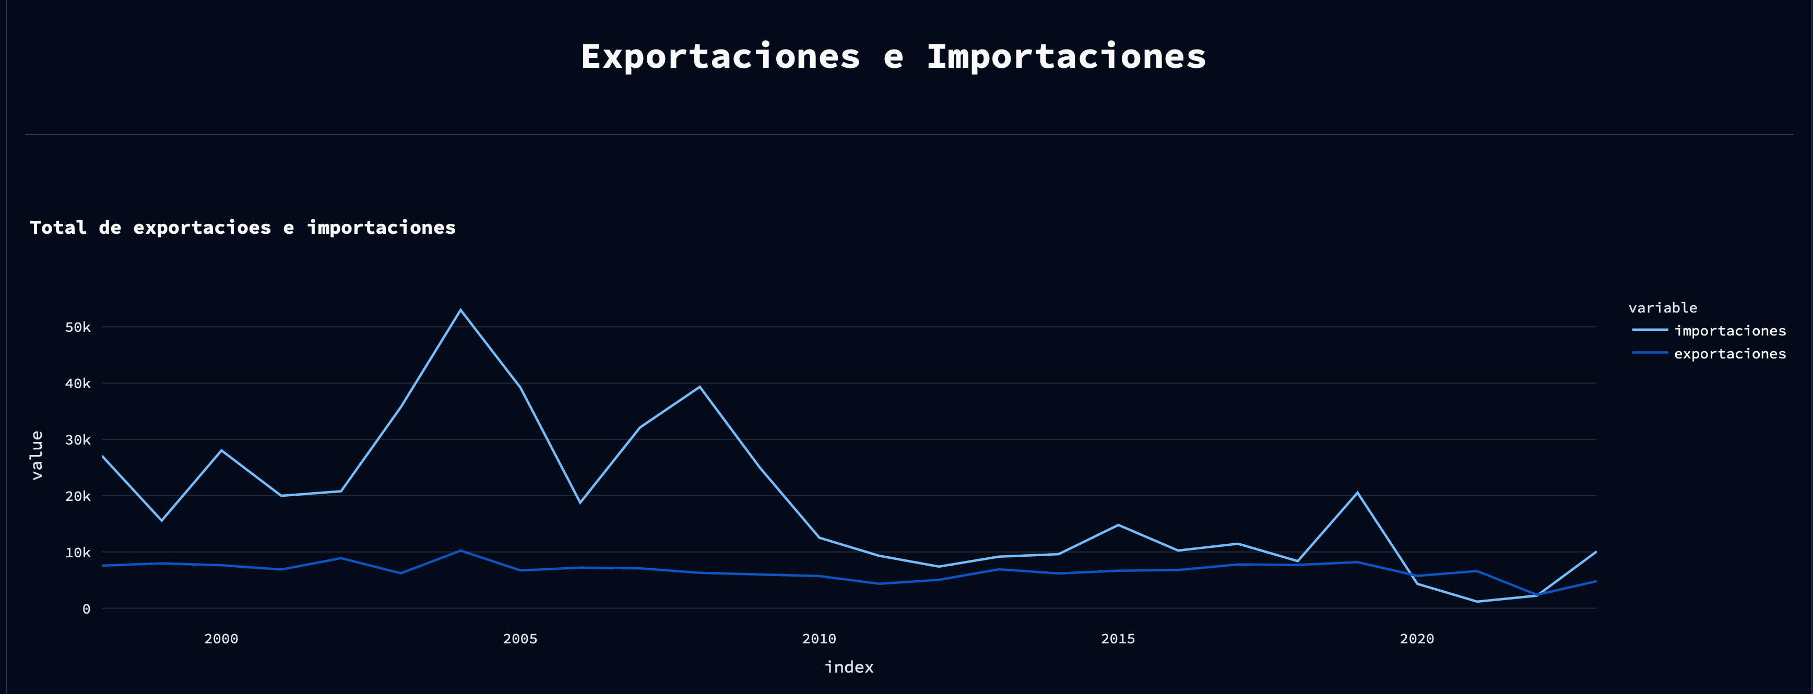

Slide 9
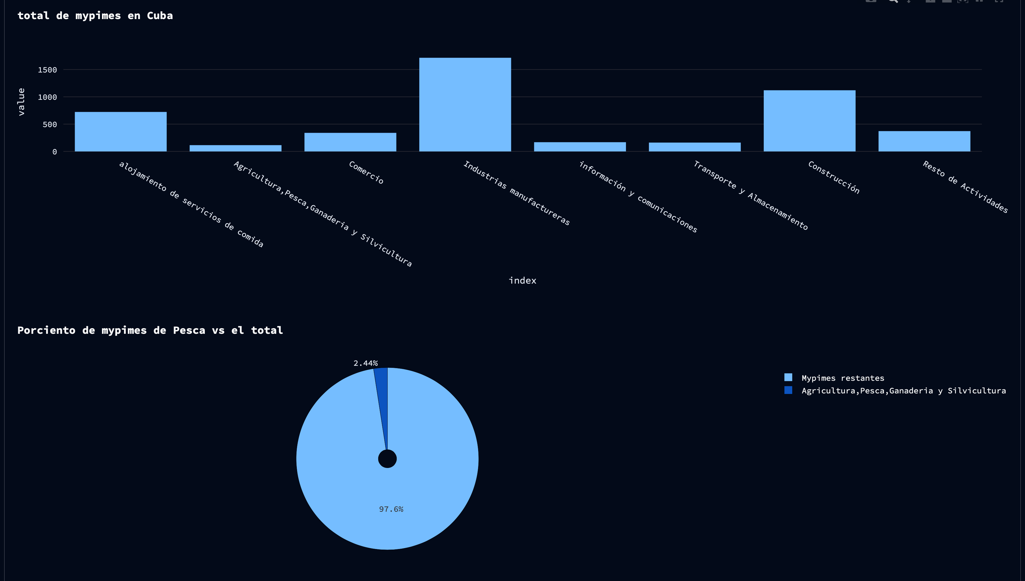

Slide 10
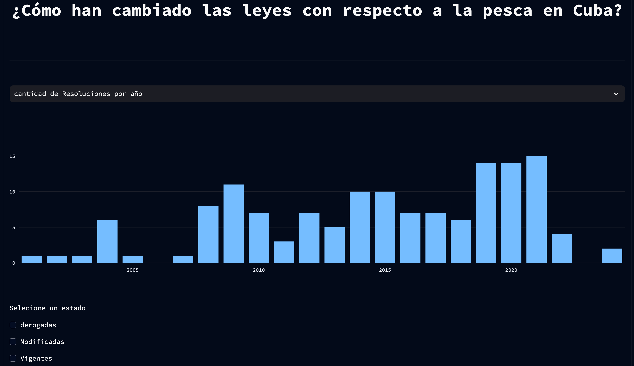
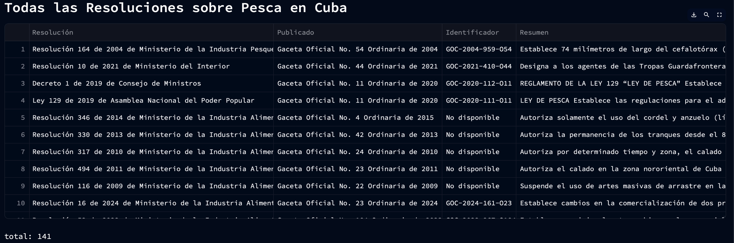

Slide 11
